Slide 1

第二章 直线与圆的方程
2.2.1直线的
点斜式方程
·选择性必修第一册·

Slide 2
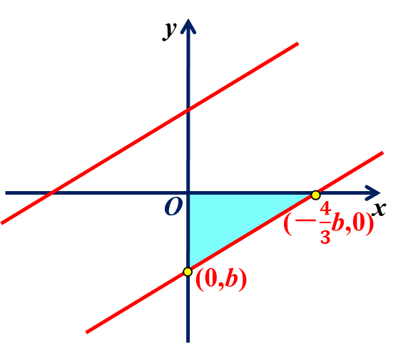
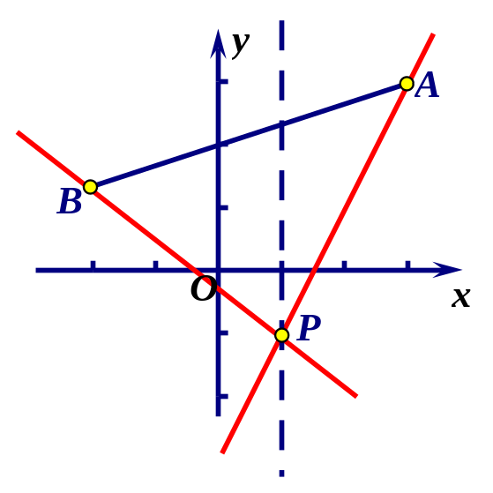
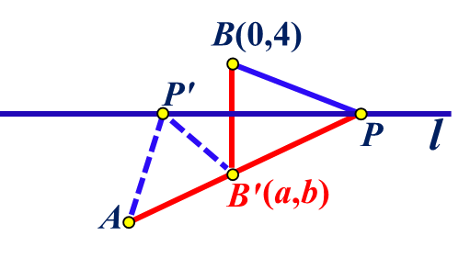
2.2.1 直线的点斜式方程
选择性必修第一册 第二章《直线和圆的方程》

Slide 3
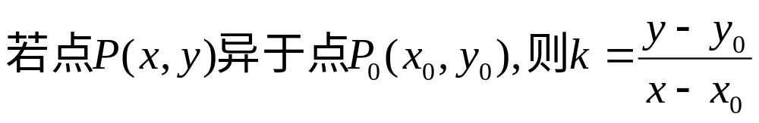
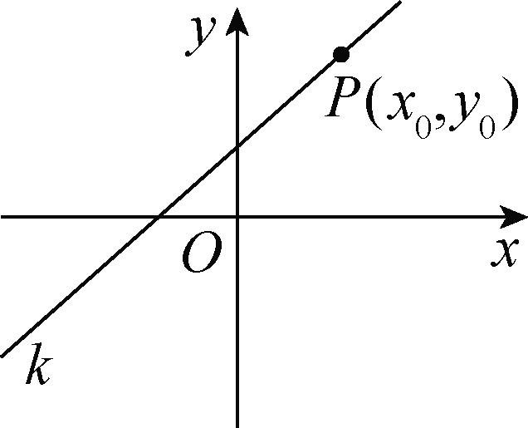
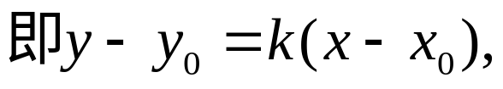

探究新知
给定一点和一个方向可以唯一确定一条直线，
即在平面直角坐标系中给定一个点P₀(x₀, y₀)和斜率k就能唯一确定一条直线，
即直线上任意一点P的坐标(x, y)与点P₀的坐标(x₀, y₀)和斜率k之间的关系是确定的，那么这一关系如何表示呢？

Slide 4
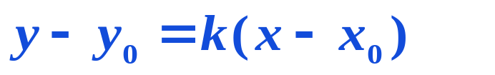
由上述推导过程可知：
①直线l上每个点的坐标(x, y)都满足关系式y－y₀=k(x－x₀)；
②坐标满足关系式y－y₀=k(x－x₀)的每个点都在直线l上；(见P59-60)
建立直线的方程，就是利用确定直线位置的几何要素，
建立直线上任意一点的横坐标x，纵坐标y所满足的关系式．

Slide 5
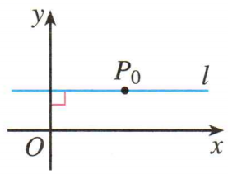
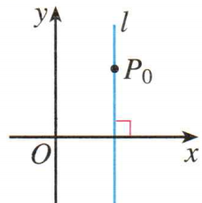

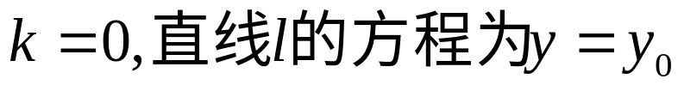

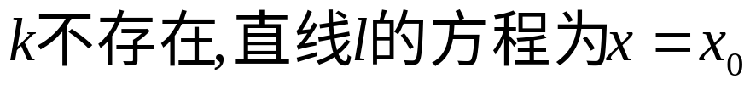
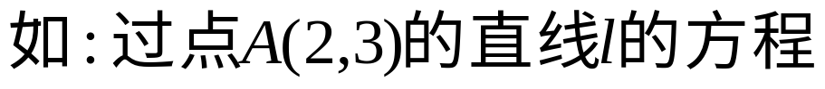

点斜式方程辨析
探究新知---

Slide 6

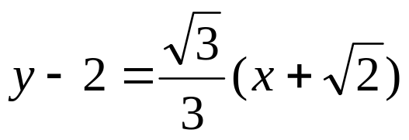

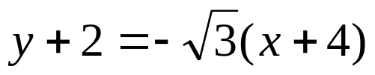
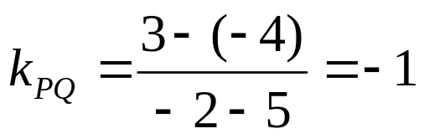

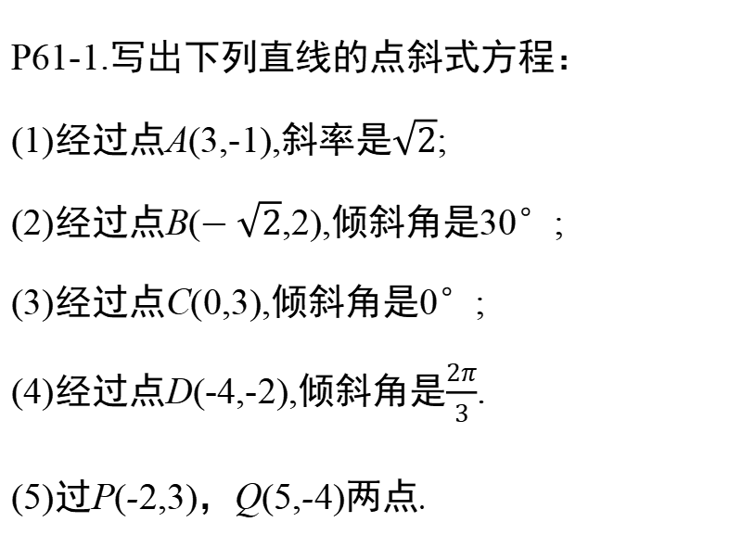
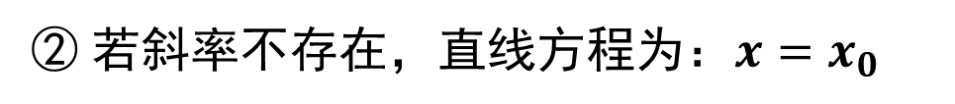
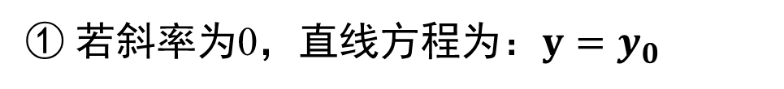
基础巩固---点斜式方程
P61-1.写出下列直线的点斜式方程：
(1)经过点A(3,-1),斜率是$\sqrt{2}$;
(2)经过点B($−\sqrt{2}$,2),倾斜角是30°;
(3)经过点C(0,3),倾斜角是0°;
(4)经过点D(-4,-2),倾斜角是$\frac{2π}{3}$.
(5)过P(-2,3)，Q(5,-4)两点.
写方程：
① 若斜率为0，直线方程为：$y=y_{0}$
② 若斜率不存在，直线方程为：$x=x_{0}$
③ 若斜率为其他值，直线方程为：$y−y_{0}=k\left({x−x}_{0}\right)$

Slide 7
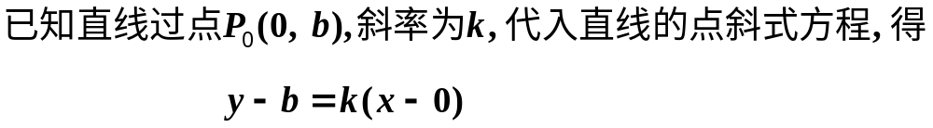

探究新知
思考：
解析

Slide 8


探究新知——斜截式
思考：
纵截距可正可负可为0

Slide 9
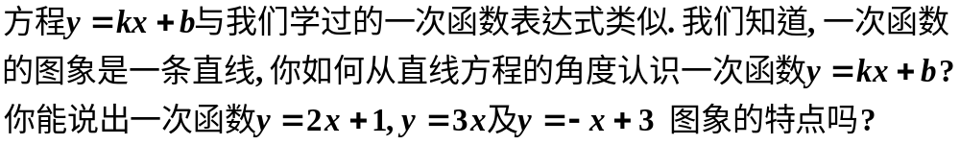
探究新知
思考：
解析
一次函数是直线斜截式方程. 但是直线方程不一定是一次函数.
对于斜截式, 直线方程里斜率可以是0, 但一次函数斜率不能为0.
例如: 对于直线斜截式方程y=kx+b, 当k≠0时, 这个直线方程就是一次函数,
当k=0(即斜率为0)时，y=b就不能称一次函数了，是常函数了.

Slide 10
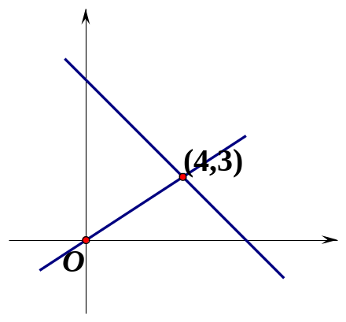
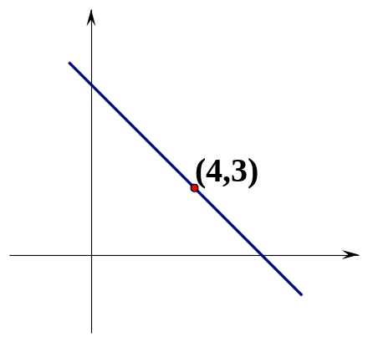
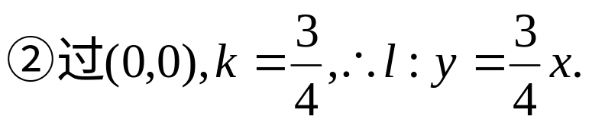
巩固练习---斜截式方程
练习4.已知直线l的过点(4,3)，且横截距和纵截距相等，求直线l的方程；
[变式1]已知直线l的过点(4,3)，且横截距和纵截距互为相反数，求直线l的方程；
涉及“截距”问题，则一定要注意考虑“零截距”的情况.

Slide 11
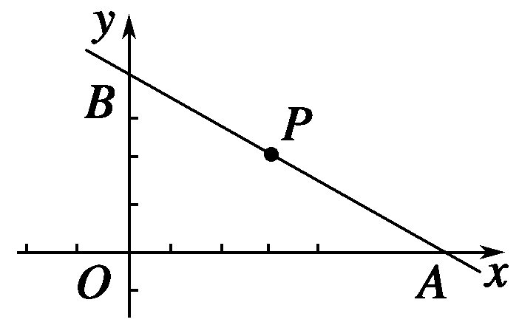


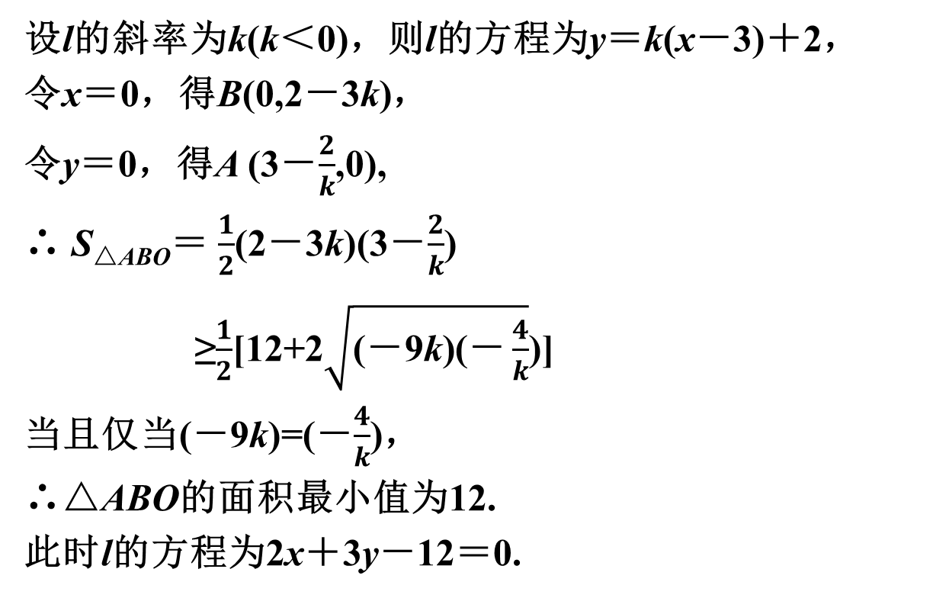

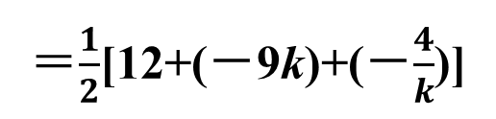
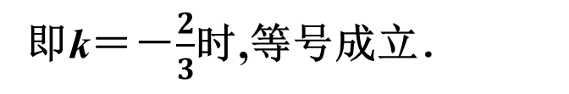
巩固练习
例 已知直线l过点P(3,2)，且与x轴、y轴的正半轴分别交于A，B两点，
如右图所示，求△ABO的面积的最小值及此时直线l的方程．
解析
设l的斜率为k(k＜0)，则l的方程为y＝k(x－3)＋2，
令x＝0，得B(0,2－3k)，
令y＝0，得A (3－$\frac{2}{k}$,0),
∴ S_{△ABO}＝ $\frac{1}{2}$(2－3k)(3－$\frac{2}{k}$)
≥$\frac{1}{2}$[12+2$\sqrt{\text{(}\text{－}\text{9}\text{k}\text{)(}\text{－}\frac{4}{k}}$)]
当且仅当(－9k)=(－$\frac{4}{k}$)，
∴△ABO的面积最小值为12.
此时l的方程为2x＋3y－12＝0.
(0, 2－3k)
＝$\frac{1}{2}$[12+(－9k)+(－$\frac{4}{k}$)]
(3－$\frac{2}{k}$,0)
=12
即k＝－$\frac{2}{3}$时,等号成立．

Slide 12
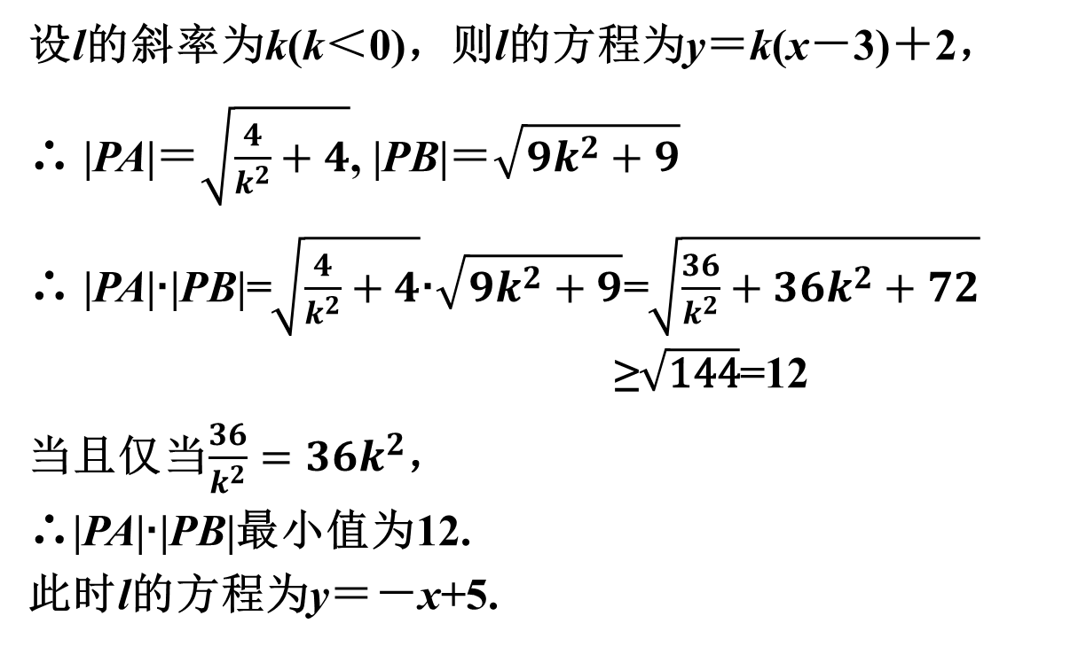
巩固练习
变式 已知直线l过点P(3,2)，且与x轴、y轴的正半轴分别交于A，B两点，
如右图所示，求|PA|·|PB|的最小值及此时直线l的方程．
解析
设l的斜率为k(k＜0)，则l的方程为y＝k(x－3)＋2，
∴ |PA|＝$\sqrt{\frac{4}{k^{2}}+4}$, |PB|＝$\sqrt{{9k}^{2}+9}$
∴ |PA|·|PB|=$\sqrt{\frac{4}{k^{2}}+4}$·$\sqrt{{9k}^{2}+9}$=$\sqrt{\frac{36}{k^{2}}+36k^{2}+72}$
≥$\sqrt{\text{144}}$=12
当且仅当$\frac{36}{k^{2}}=36k^{2}$，
∴|PA|·|PB|最小值为12.
此时l的方程为y＝－x+5.
(0, 2－3k)
(3,2)
(3－$\frac{2}{k}$,0)
即k＝－1时,等号成立．

Slide 13
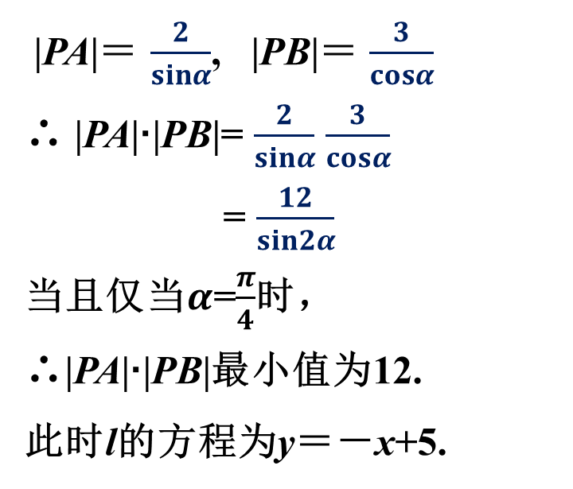

巩固练习
变 已知直线l过点P(3,2)，且与x轴、y轴的正半轴分别交于A，B两点，
如右图所示，求|PA|·|PB|的最小值及此时直线l的方程．
|PA|＝ $\frac{2}{sinα}$, |PB|＝ $\frac{3}{cosα}$
∴ |PA|·|PB|= $\frac{2}{sinα}$ $\frac{3}{cosα}$
= $\frac{12}{sin2α}$
当且仅当$α$=$\frac{π}{4}$时，
∴|PA|·|PB|最小值为12.
此时l的方程为y＝－x+5.
法二
3
2
$$α$$
≥12

Slide 14
课后作业：
1.活页P47-48《2.1.1直线的点斜式方程》

Slide 15
2.2.2 直线的两点式方程
选择性必修第一册 第二章《直线和圆的方程》

Slide 16
创设背景，引入新知
回顾
1. 确定直线位置的几何要素有两类：
  直线上一点和方向
  两点确定一条直线
2. 过点P (x₀，y₀)，斜率为 k 的直线 l 的点斜式方程为：
  y－y₀＝k(x－x₀)
3. 点斜式的特例——斜截式：y＝kx＋b

Slide 17
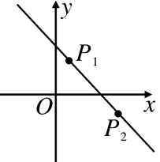
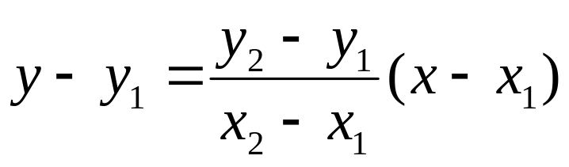
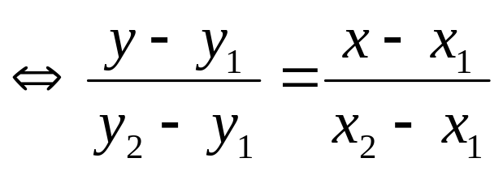
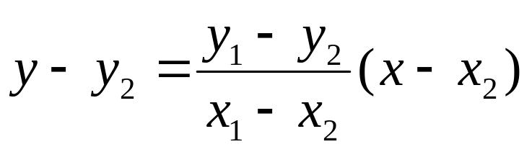
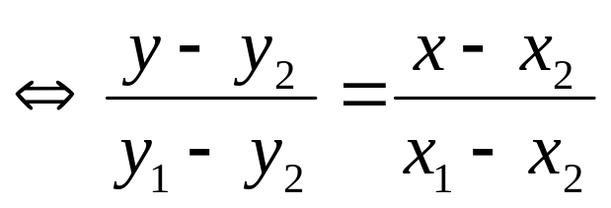
探究新知
给定两点可以唯一确定一条直线，那么直线上任意一点P的坐标(x, y)与点P₁(x₁, y₁)和点P₂(x₂, y₂)之间的关系式是什么？

Slide 18
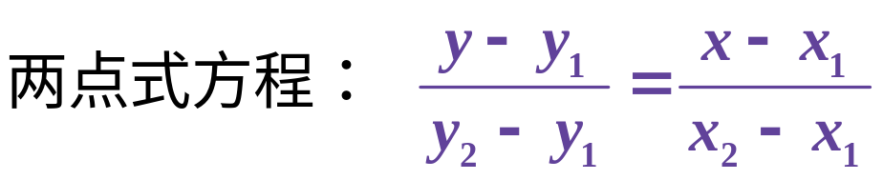
两点式方程辨析
减数相同
分母为常数

Slide 19
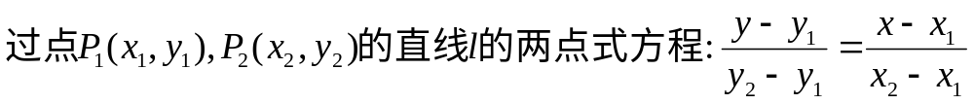
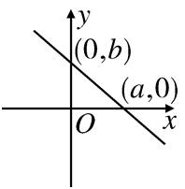
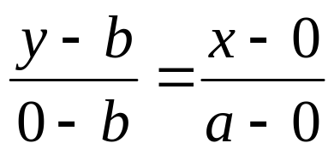
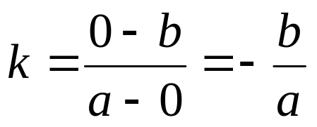
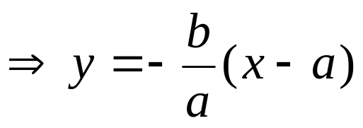
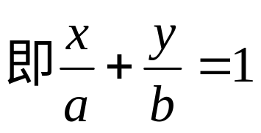
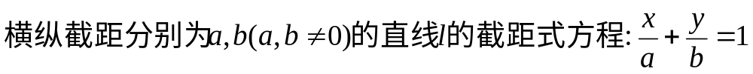
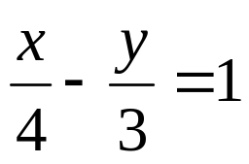
直线的截距式方程
应用新知----

Slide 20
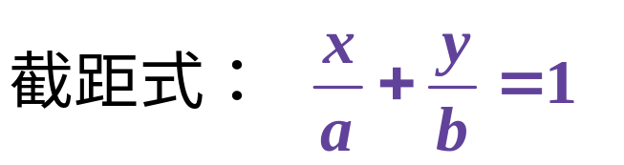

探究新知
截距式方程辨析

Slide 21
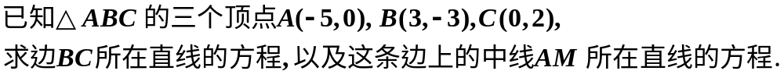
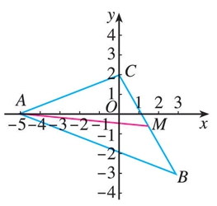
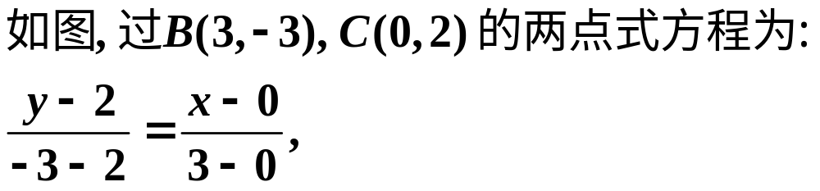
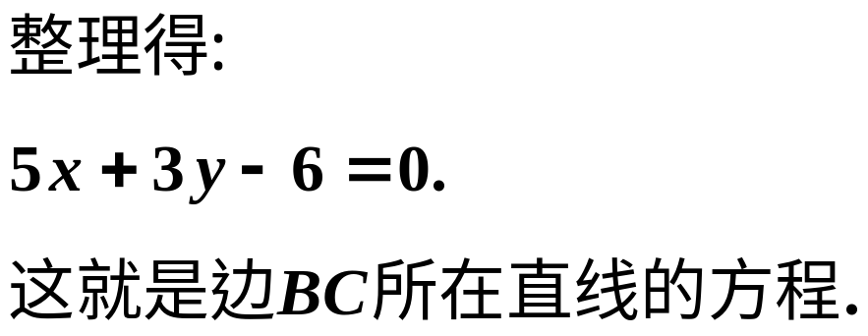
巩固练习
例 4：
详解

Slide 22
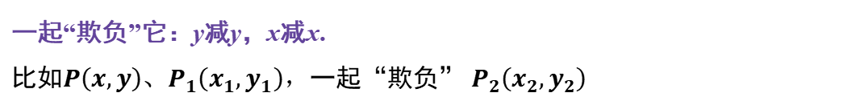

应用新知
如何利用直线上两点$P_{1}\left(x_{1},y_{1}\right)$和$P_{2}\left(x_{2},y_{2}\right)$求直线两点式方程？
总结
第 1 步
确定点的坐标：根据已知条件求出直线上两点坐标；
写方程：
第 2 步
① 若$x_{1}=x_{2}$，直线方程为：$x=x_{1}$
② 若$y_{1}=y_{2}$，直线方程为：$y=y_{1}$
③ 若$x_{1}≠x_{2}$且$y_{1}≠y_{2}$，直线方程为： $\frac{y−y_{2}}{y_{1}−y_{2}}$ = $\frac{x−x_{2}}{x_{1}−x_{2}}$
技巧
一起“欺负”它：y减y，x减x.
比如$P\left(x,y\right)、P_{1}\left(x_{1},y_{1}\right)，$一起“欺负” $P_{2}\left(x_{2},y_{2}\right)$

Slide 23
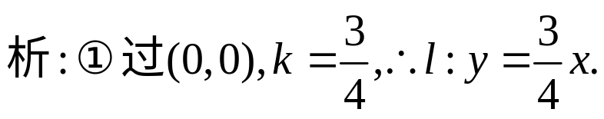

巩固练习---斜截式方程
练习4.已知直线l的过点(4,3)，且横截距和纵截距相等，求直线l的方程；
[变式1]已知直线l的过点(4,3)，且横截距和纵截距互为相反数，求直线l的方程；
截距关系求直线方程之截距的绝对值相等
截距关系求直线方程之截距成倍数关系
截距关系求直线方程之截距的和
截距关系求直线方程之截距的差

Slide 24
能力提升
总结
如何利用截距关系求直线方程？
第 1 步
设方程：① 截距相等，设方程为$x+y=a$ 与 $y=kx$
② 截距成倍数，设方程为$\frac{x}{a}+\frac{y}{2a}=1$ 与 $y=kx$
③ 截距互为相反数，设方程为$\frac{x}{a}+\frac{y}{−a}=1$与 $y=kx$
④ 截距和差，设方程为$\frac{x}{a}+\frac{y}{b}=1$
第 2 步
建立方程(组)：建立关于$a$或$k$的方程、 关于$a$与$b$的方程组；
第 3 步
下结论：一般会有两个方程.

Slide 25



例 已知直线l过点P(3,2)，且与x轴、y轴的正半轴分别交于A，B两点，
如右图所示，求△ABO的面积的最小值及此时直线l的方程．
解法二
设A(a, 0)，B(0，b)，(a＞0，b＞0)，
则直线l的方程为 $\frac{x}{a}+\frac{y}{b}$＝1，
∴$\frac{3}{a}+\frac{2}{b}$＝1.
∴1＝$\frac{3}{a}+\frac{2}{b}$≥2$\sqrt{\frac{6}{ab}}$,
∴S_{△ABO}＝$\frac{1}{2}$ab≥12.
即a＝6，b＝4时△ABO的面积最小，最小值为12.
此时直线l的方程为：$\frac{x}{6}+\frac{y}{4}$＝1,
b
∵l过点P(3,2)，
a
即ab≥24.
S_{△ABO}＝$\frac{1}{2}$ab
当且仅当$\frac{3}{a}=\frac{2}{b}$时等号成立,
即2x＋3y－12＝0.

Slide 26



综合应用
对称思想(一般找对称点)
练习7.一条光线从点A(3,2)发出，经x轴反射，通过点B(－1,6)，
求入射光线和反射光线所在直线的方程．

Slide 27
【小结】直线方程的选择技巧
(1)已知一点的坐标，求过该点的直线方程，一般选取点斜式方程，再由其他条件确定直线的斜率．
(2)若已知直线的斜率，一般选用直线的斜截式，再由其他条件确定直线的一个点或者截距．
(3)若已知两点坐标，一般选用直线的点斜式或两点式方程，若两点是与坐标轴的交点，就用截距式方程．
(4)不论选用怎样的直线方程，都要注意各自方程的限制条件，对特殊情况下的直线要单独讨论解决．

Slide 28
课后作业：
1.活页P49-51《2.1.2直线的两点式方程》

Slide 29
2.2.3 直线的一般式方程
选择性必修第一册 第二章《直线和圆的方程》

Slide 30




复习回顾
直线方程名称
直线方程形式
不能表示的直线
点斜式
$$y−y_{0}=k(x−x_{0})$$
斜率k不存在的直线，即垂直x轴的直线
斜截式
$$y=kx+b$$
斜率k不存在的直线，即垂直x轴的直线
两点式
$$\frac{y−y_{1}}{y_{2}−y_{1}}=\frac{x−x_{1}}{x_{2}−x_{1}}$$
①垂直x轴的直线；垂直y轴的直线
截距式
$$\frac{x}{a}+\frac{y}{b}=1$$
①垂直x轴的；②垂直y轴的；③过原点的

Slide 31
创设背景，引入新知
思考：我们知道以上四种形式的直线方程，都有其使用的局限性，也就是
说，每一种形式都不能表示所有直线.
那么，是否能找到一种直线方程，它没有局限性，可以表示所有直线呢？
这就是今天我们要学习的内容 ——— 直线的一般式方程

Slide 32







思考：从代数的角度，观察以上四个方程式都是一个怎样的方程？
都是关于x，y的二元一次方程

Slide 33


探究新知
思考： 我们知道，直线与二元一次方程有关系，那么:
平面直角坐标系中的任意一条直线都可以用一个关于x，y的二元
一次方程表示吗？
解析
综上，任意一条直线都可以用一个关于x，y的二元一次方程表示

Slide 34

探究新知
思考： 任意一个关于x，y的二元一次方程都表示一条直线吗？
解析
综上，关于x，y的二元一次方程都表示一条直线．

Slide 35

探究新知
直线的一般式方程
思考： 直线的一般式方程与其他几种形式的直线方程相比，有什么优点？
没有局限性，可以表示所有直线

Slide 36
探究新知
解析：
① 当A=0，B≠0，C≠0时，方程表示的直线与 x 轴平行；
② 当B=0，A≠0，C≠0 时，方程表示的直线与 y 轴平行；
③ 当 A=0，B≠0，C=0时，方程表示的直线与 x 轴重合 ；
④ 当 B=0，A≠0，C=0 时，方程表示的直线与 y 轴重合；
⑤ 当C=0时，方程表示的直线过原点.

Slide 37




深化理解，巩固练习
练习1.已知方程(2m²+m－3)x＋(m²－m)y－4m＋1＝0表示一条直线，
则m的取值范围是_____________.

Slide 38

深化理解，巩固练习
练习2.方程Ax＋By＋C＝0表示倾斜角为锐角的直线，则必有 ( )
A．A·B>0 B．A·B<0
C．A>0且B<0 D．A>0或B<0
B

Slide 39


-------直线恒过定点问题
深化理解，巩固练习
练习3.直线y=k(x+2)+3恒过定点________．
[变式1]无论k为何值时，直线kx－y＋2＋2k＝0恒过定点________．
法1：将方程化为点斜式
y－3=k(x+2)
法1：化为y－2=k(x+2)
法2：化为k(x+2)－y+2=0，
法2：将含参数的项放一起
只需x+2=0且－y+2=0，
得x=﹣2，y=2.
[变式2]不论a为何值，直线(a＋1)x＋y＋2－a＝0恒过定点________.
法2：化为a(x－1)+x+y+2=0，
只需x－1=0且x+y+2=0，
得x=1，y=﹣3.

Slide 40










深化理解，巩固练习
练习4. 设直线l的方程为(a－1)x＋y－2－a＝0(a∈R)，若直线l不过第三象限，则a的取值范围为________．
[变式]设直线l的方程为x＋(a－1)y－2－a＝0(a∈R)，若直线l不过第三象限，则a的取值范围为________．

Slide 41
课后作业：
1.活页P52-53《2.1.3直线的一般方程》

